Slide 1
Пожарная безопасность для детей
Работу выполнила: Каракина Екатерина,
обучающаяся объединения «Информационные технологии» МОУ ДОД ДДЮ «Спектр» г. Каменки Пензенской области
Руководитель: Полшкова Виктория Валерьяновна
2015

Slide 2

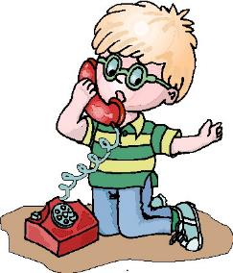
Если в доме пожар вдруг случится,
Не паникуй, огонь лишь хуже злится!
Об этом родителям ты сообщи,
А если их нет, то скорей набери
Пожарный номер – 01,
Который знать обязан каждый гражданин!
01

Slide 3

Ответит тогда тебе взрослый мужчина,
И спросит: «Какая у вас на звонок есть причина?»
Скажи про пожар, и адрес назвать не забудь,
Тогда тот мужчина отправится в путь.

Slide 4
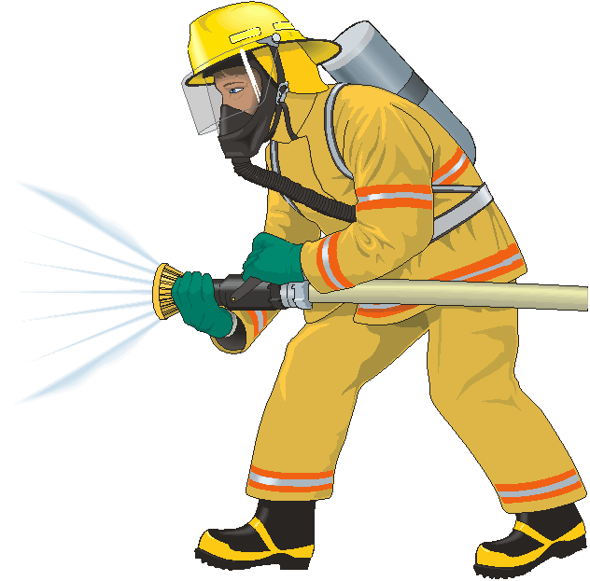

Вмиг победит огонь коварный
Мужчина тот, его зовут пожарный!
Он тушит дома и здания ценные,
Спасает людей и вещи бесценные.

Slide 5



Дети! Запомните, я вас прошу,
Костер оставлять не надо в лесу!
Костер разожгли, посидели немножко...
Увидели, что пробежала вдруг кошка,
И вмиг побежали за ней, а огонь...

Slide 6



Огонь все не гаснет, сильней он горит!
А дети-то к маме пошли на обед.
Никто за костром не следил, и вокруг
Сгорело пол-леса с животными вдруг!

Slide 7
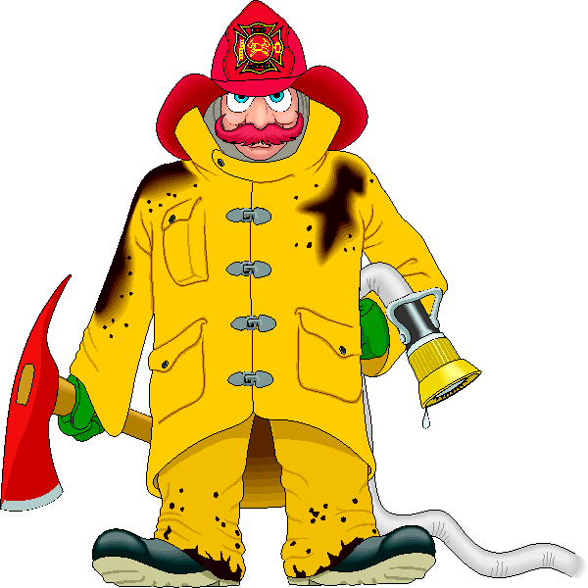
Пожар в лесу – беда большая,
Когда с огнем шалят, не понимая,
Что поджигают лес,
Сгореть он может просто весь!
Огонь опасен!
Помните всегда,
Не оставляйте без присмотра
Его вы никогда!

Slide 8
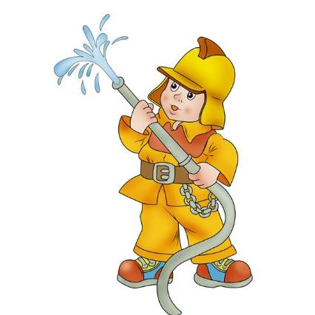
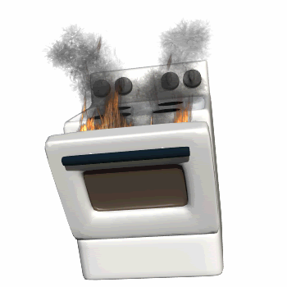
Соблюдай правила пожарной безопасности!
Не оставляй утюг без присмотра!
Охраняй лес и не оставляй костер!
Четко знай, как пользоваться плитой и электрическими приборами!

Slide 9
Спасибо за внимание!

Slide 10
Источники
Автор стихов – Каракина Екатерина, ученица 5 «В» класса МОУ СОШ №9 г. Каменки Пензенской области
Мальчик с телефоном – http://detsad13.ouvlad.ru/files/2015/08/clip-art-telephone-229663.jpg
Огонь 1 – http://uhta.kam-tur.ru/sanatoriums/fire-35891_640.png
Пожарная машина – http://www.cutiepies-cheekychaps.co.uk/images/fire_engine_clipart.gif
Огонь 2 – http://www.lessdraw.com/wp-content/uploads/2014/12/130-540x300.jpg
Пожарный – http://static7.depositphotos.com/1038806/765/v/950/depositphotos_7653581-Fireman-in-vector-on-white-background.jpg
Костер – http://content.foto.mail.ru/mail/sotnikova.1969/_animated/i-14565.gif
Дети – http://slavdb.at.ua/_si/0/86757020.jpg
Котенок – http://www.playcast.ru/uploads/2013/04/24/5245375.gif
Огонь в линию – http://ogurtsova.school-13.edusite.ru/images/image-1290.gif
Волк – https://cdn.scratch.mit.edu/static/site/users/avatars/356/2659.png
Заяц – http://file.mobilmusic.ru/53/8a/ab/388126.gif
Пожарный 2 – http://ds8-ishim.ru/sites/default/files/consult/pozharnik.gif
Пожарный 3 – http://cs624518.vk.me/v624518551/300d3/wmey0ILFLXw.jpg
Горящая газовая плита - http://i2.photobucket.com/albums/y18/LimaFoxtrot/oven_burning_food_hg_wht.gif

